Slide 1
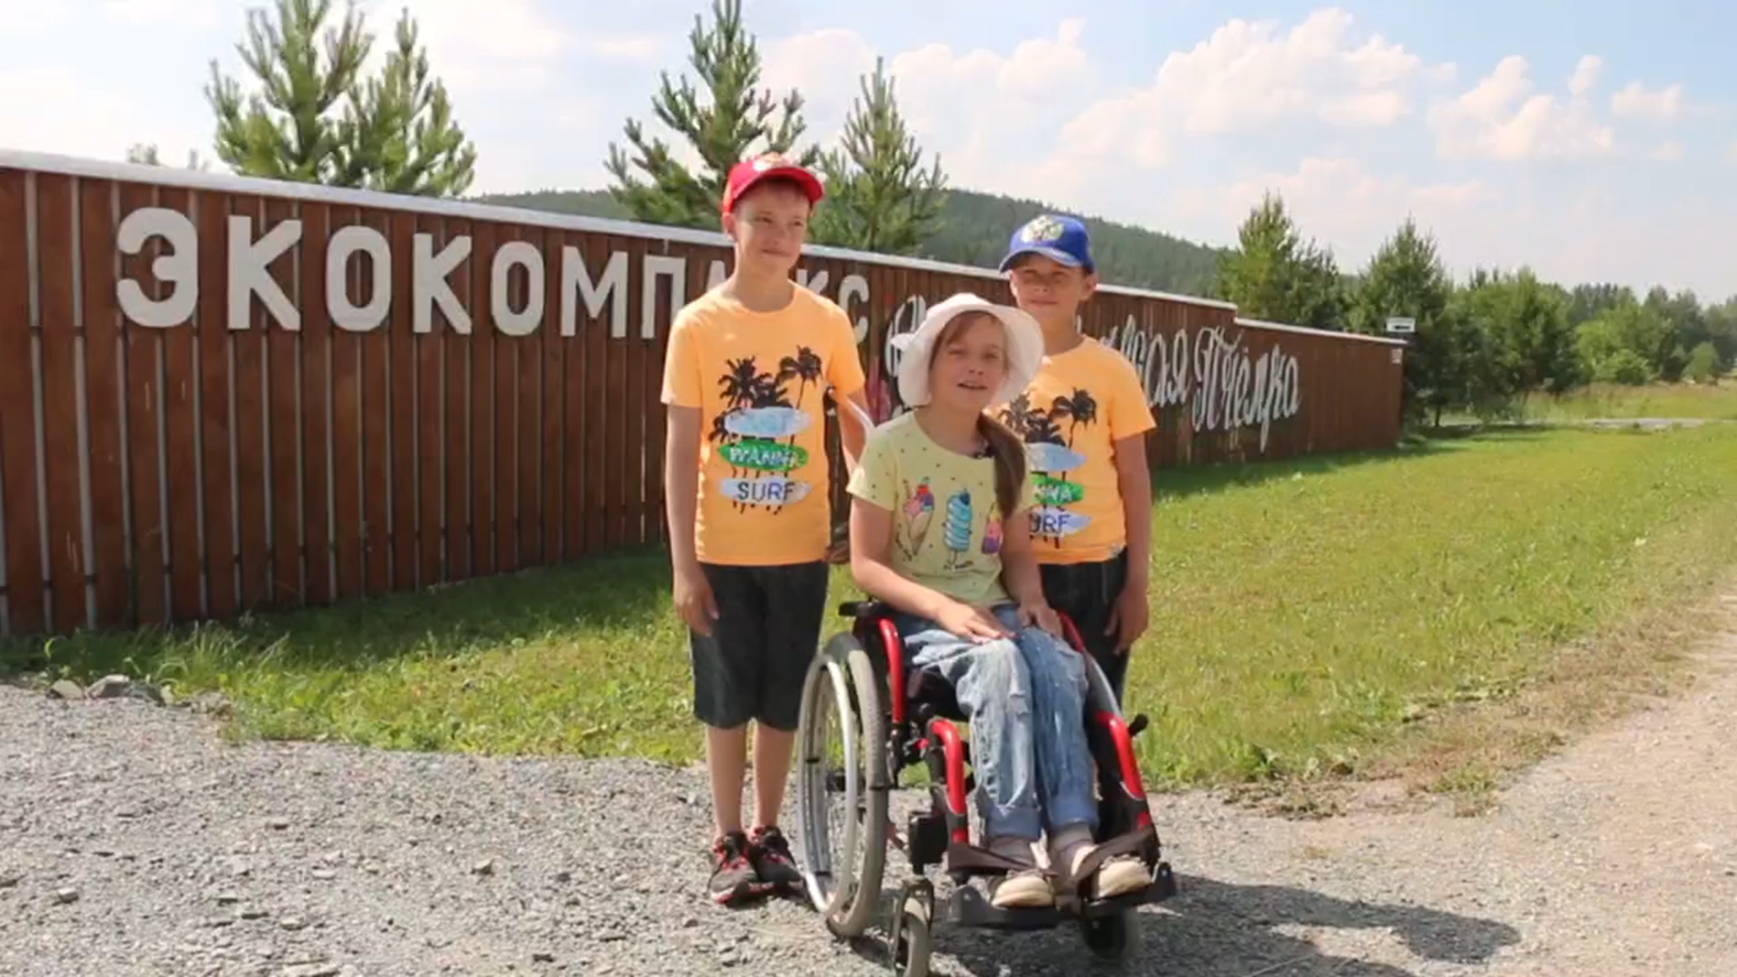
Создание активно-познавательной формы досуга для семей с «особыми» детьми и взрослыми.
#страну_меняют_люди

Slide 2
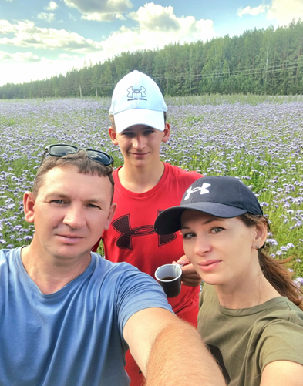
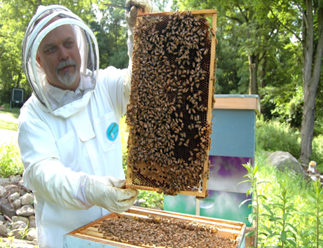
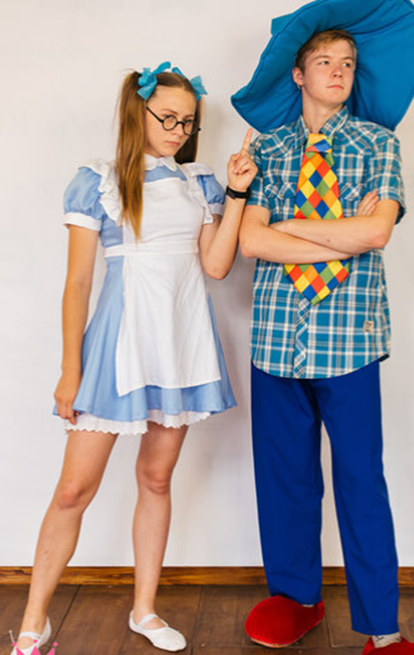
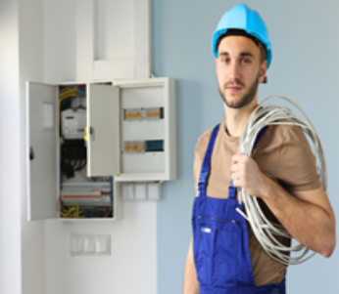
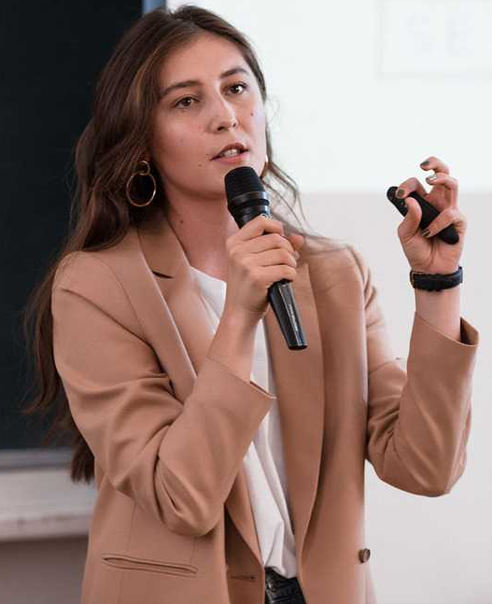
Команда проекта
Каркачёва Татьяна –основатель Экокомплекса Уральская пчелка. Стаж в туризме- 5 лет
Каркачёв Виктор – экскурсовод, гид.
Стаж -10 лет
Каркачёв Данил- шеф-повар.
Стаж 3 года
Беликов Руслан- пчеловод, экскурсовод.
Стаж 35 лет
Медведева Анастасия и
Гречко Михаил - аниматоры.
Стаж 4 года
Щерба Виктор- электрик, строитель
Стаж-25 лет
Бруй Наталья- специалист по связям, СММ.
Стаж 7 лет
#страну_меняют_люди

Slide 3
Проблема
В России проживает около 12 миллионов человек с ограниченными возможностями здоровья (ОВЗ) — около 8% населения (Данные взяты с сайта- https://www.vedomosti.ru/esg/social_projects/articles/2023/02/16/963288-inklyuzivnost-rossii-okolo-8-naseleniya-strani-imeyut-ogranichennie-vozmozhnosti).
Люди с ОВЗ, особенно семьи с детьми -вынуждены большую часть времени находиться дома и не могут заниматься активным отдыхом и туризмом, поскольку направление инклюзивного внутреннего туризма на сегодняшний день только зарождается.
В ходе проведения анкетирования в Экокомплексе Уральская пчелка - 50 человек, была выявлена потребность создания доступных туристических маршрутов, для маломобильного населения, а также необходимость проведения активно - познавательного отдыха для семей с «особыми» детьми.
#страну_меняют_люди

Slide 4
Цель проекта
Включить в активную жизнь социума людей имеющих трудности в физическом развитии, в том числе с инвалидностью или ментальными особенностями.
Ежегодно привлекать свыше 100 человек людей с ОВЗ.
Создание двух новых круглогодичных маршрутов адаптированных под безбарьерную среду.
Проведение инклюзивного фестиваля Уральская пчелка.
Приобретение необходимого транспортного средства для перевозки маломобильных граждан.
Привлечение специалистов и волонтеров различных областей для реализации проекта «Инклюзивный тур в гости к пчелкам».
#страну_меняют_люди

Slide 5
Суть проекта
Системное оздоровление людей после прохождения оздоровительных программ
Удобные транспортные средства
Выверенные методики оздоровления
Адаптированности всех составляющих к нуждам людей с ОВЗ.
Важной частью проекта является создание среды для полноценного общения, что в свою очередь мобилизует психические ресурсы и восстанавливает психоэмоциональный настрой.
Совместный семейный досуг
#страну_меняют_люди

Slide 6
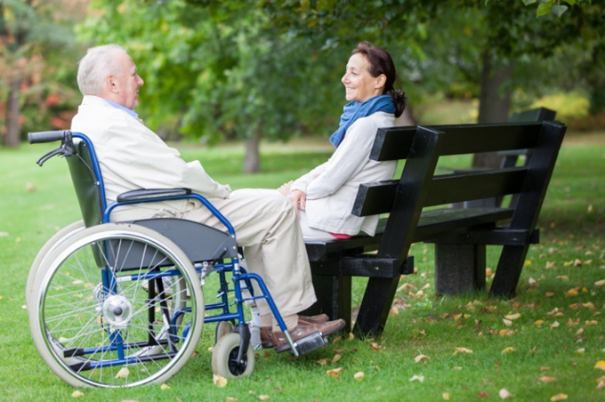
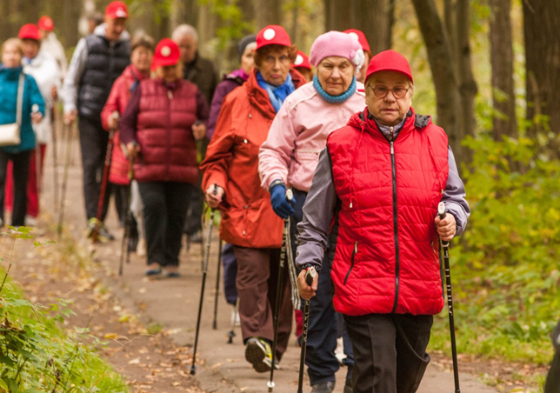
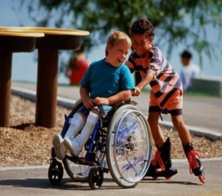
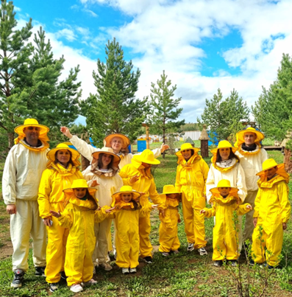
Целевая аудитория
Дети с ОВЗ от 3 лет до 18 лет и их родители
Дети от 3 лет и до 15 лет и их родители
Взрослые люди с ограниченными возможностями здоровья (ОВЗ)
Пенсионеры от 65 до 85 лет без ОВЗ
#страну_меняют_люди

Slide 7
Стейкхолдеры
Поддержку может оказать –
1. Администрация г. Сысерть (информационная);
2. УК Туркластеров по Свердловской области (информационная);
3. Министерство инвестиций и развития СО (техническая, финансовая).
Кто заинтересован в проекте:
Ассоциация Особые люди (сотрудничаем, привозят туристов с ОВЗ)
Фонд поддержки предпринимательства (Развитие нашего проекта)
Благотворительный фонд «Мы вместе» ( оказываем благотворительную помощь-бесплатные экскурсии)
РО ООО "СПР" ПО СВЕРДЛОВСКОЙ ОБЛАСТИ (союз пенсионеров) (проводим туры выходного дня, фестивали)
#страну_меняют_люди

Slide 8
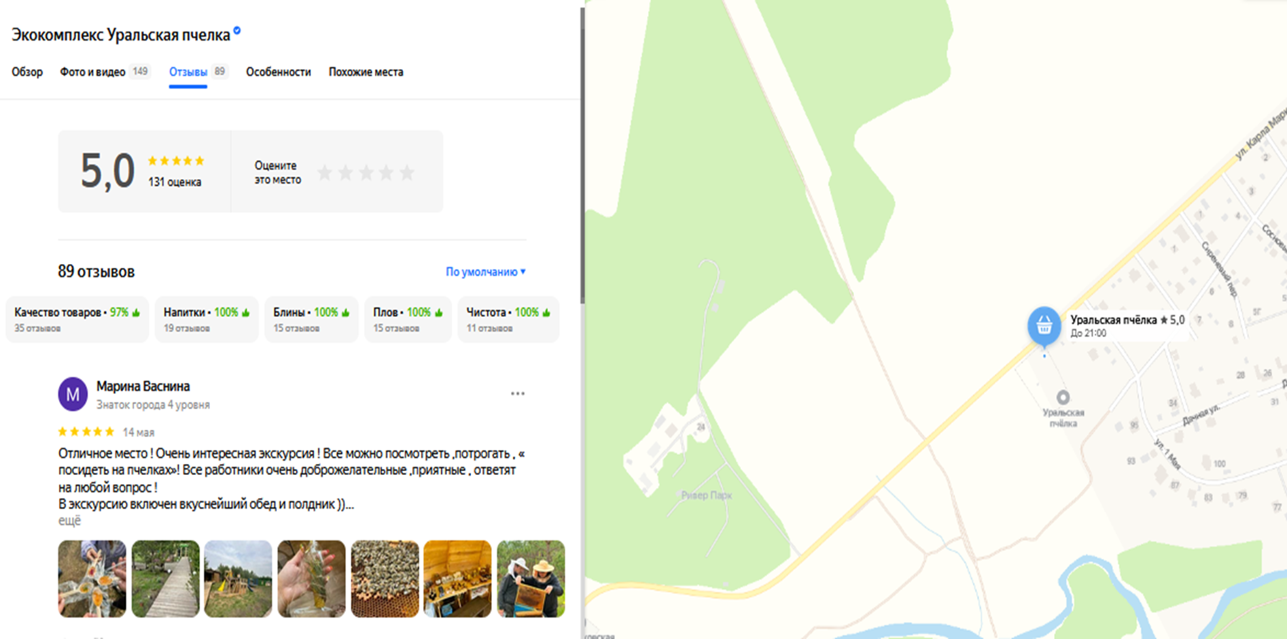
Текущая стадия проекта
В 2022 прошли обучение в конкурсе Уральские каникулы (туризм и гостериимство) и заняли 1 место
В 2023г. Подписано соглашение с АСИ
В период с 21 по 23г. в Экокомплексе
Уральская пчелка было принято более
30 тыс. человек
17 июля 2023г проекту было 2года с даты открытия
Более 94 отзывов и 137 оценок на
Яндекс карте
#страну_меняют_люди

Slide 9
План реализации проекта
2023 год
Расширить клиентскую базу и провести тур выходного дня для 50 чел | Проведение инклюзивного фестиваля Уральская пчелка | Создание двух новых круглогодичных маршрутов адаптированных под безбарьерную среду | Приобретение необходимого транспортного средства для перевозки маломобильных граждан | Расширить клиентскую базу и провести тур выходного дня для 100 чел | Привлечение специалистов и волонтеров различных областей для реализации проекта «Инклюзивный тур в гости к пчелкам».
Июль | Август | Сентябрь | Октябрь | Ноябрь | Декабрь
#страну_меняют_люди

Slide 10
Стоимость проекта
Предварительная стоимостная оценка идеи – 3 500 000руб
1. Закуп автомобиля Газель, для перевозки людей на колясках - 2 800 000руб
2. Оборудовать маршрут Лисий для людей с ОВЗ (деревянный настил, щиты информационные, разметка, указатели, беседку, скамейки) - 600 000р.
3. Маркетинг, реклама в социальных сетях -100 000р.
#страну_меняют_люди

Slide 11
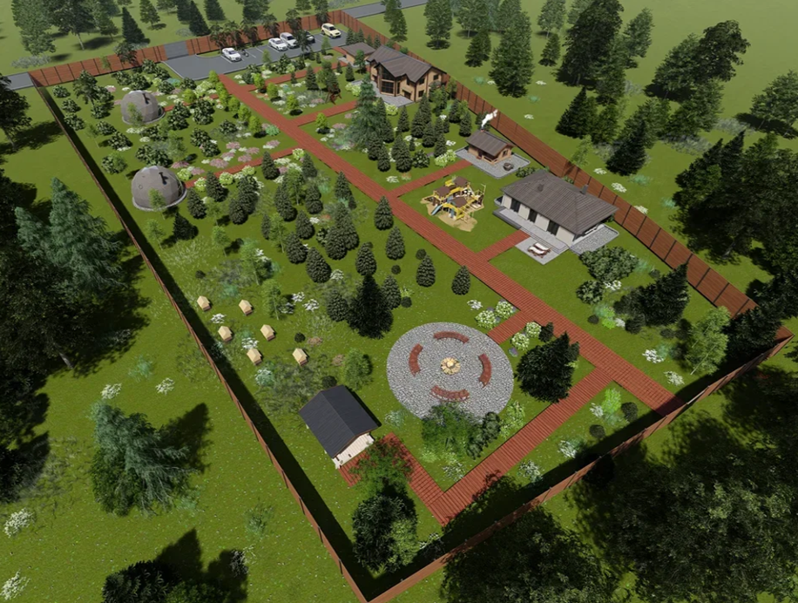
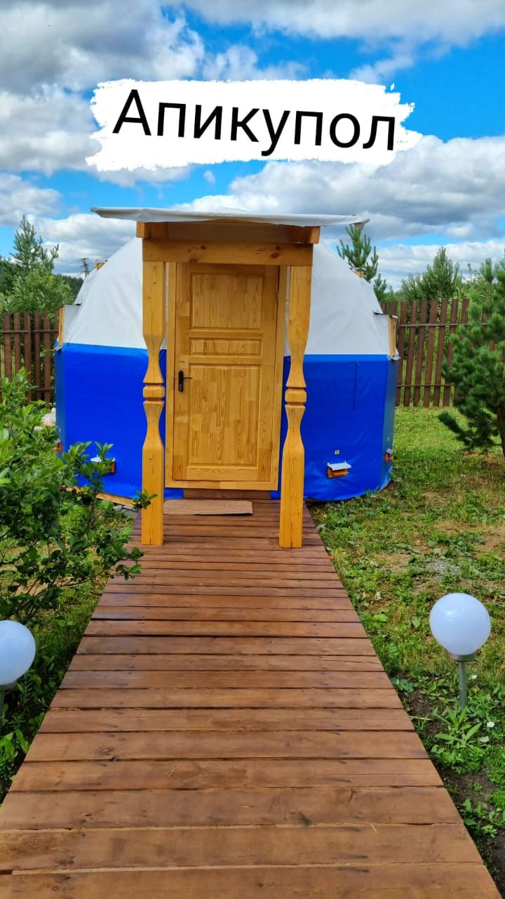
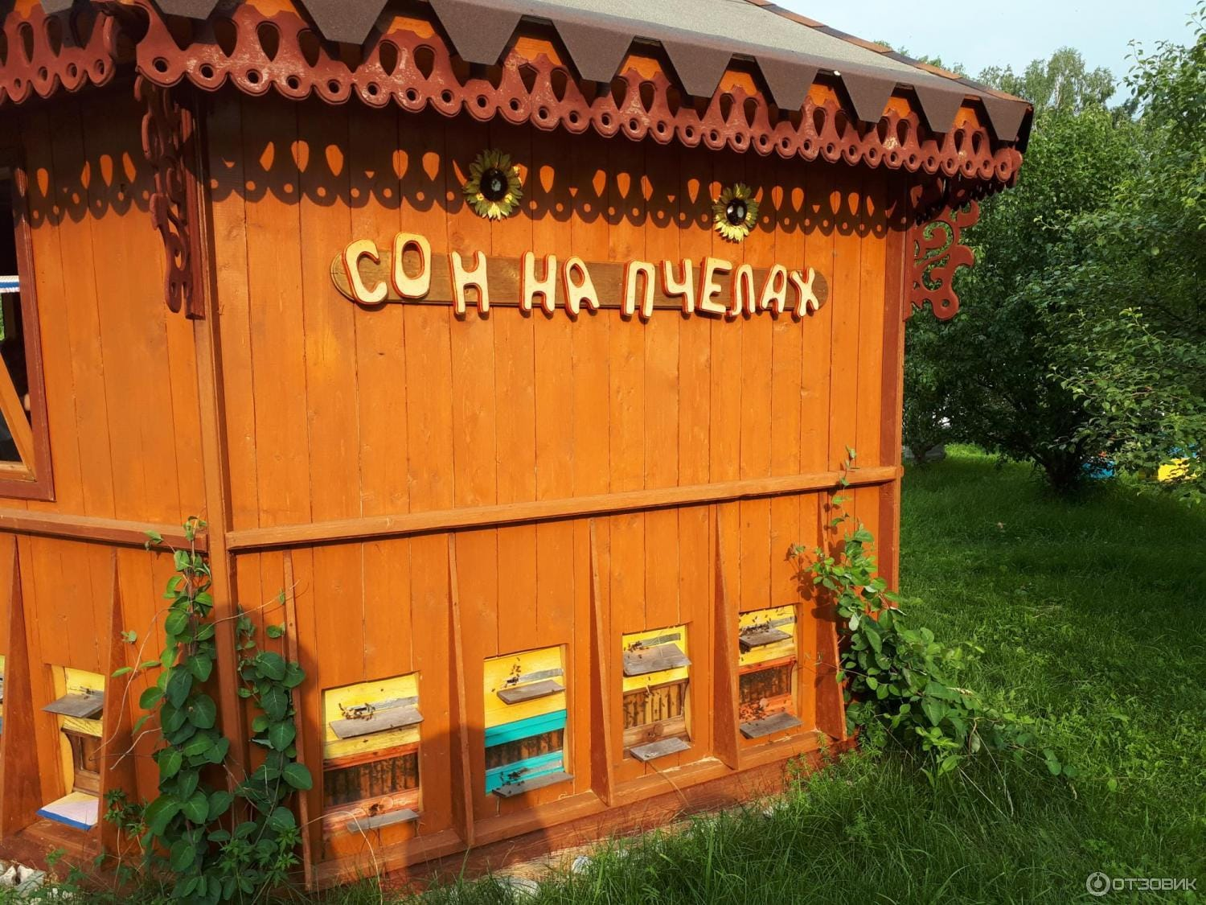
Ресурсное обеспечение
На территории введены в эксплуатацию такие сооружения как:
Дом — Сон на пчелах 16м2
Апикупол - купольный домик с пчелами 9м2
Зал для проведения мероприятий 120м2
Сцена
Детский городок 2шт
Дом на 16 человек 130м2
Контактный зоопарк с кроликами – 50шт
Гриль зона
Улья
По всей территории оборудован деревянный настил
Пандусы, поручни.
Планируем увеличить численность команды с 5 до 10 человек
#страну_меняют_люди

Slide 12
РИСКИ
№ | Название | Уровень (низкий/высокий/средний) | Тип риска (внутренний/ внешний) | Действия по предотвращению рисков
1 | Политические, правовые, экономические | Низкая | внешний | Возможное снижение стоимости тура. Удорожание стоимости. Снижение покупательской активностью.
2 | Экологические и природные | Высокий | внешний | Есть риск возникновения пожара в лесу. Для нейтрализации этого риска на территории установлена поливочная система, огнетушители, пожарный шланг. Объекты застрахованы
3 | Отраслевые. Появление конкурента | Средний | внешний | Продумали маркетинговую стратегию. Проводим тематические мероприятия. Активная работа с партнерами по маркетинговому плану
#страну_меняют_люди

Slide 13
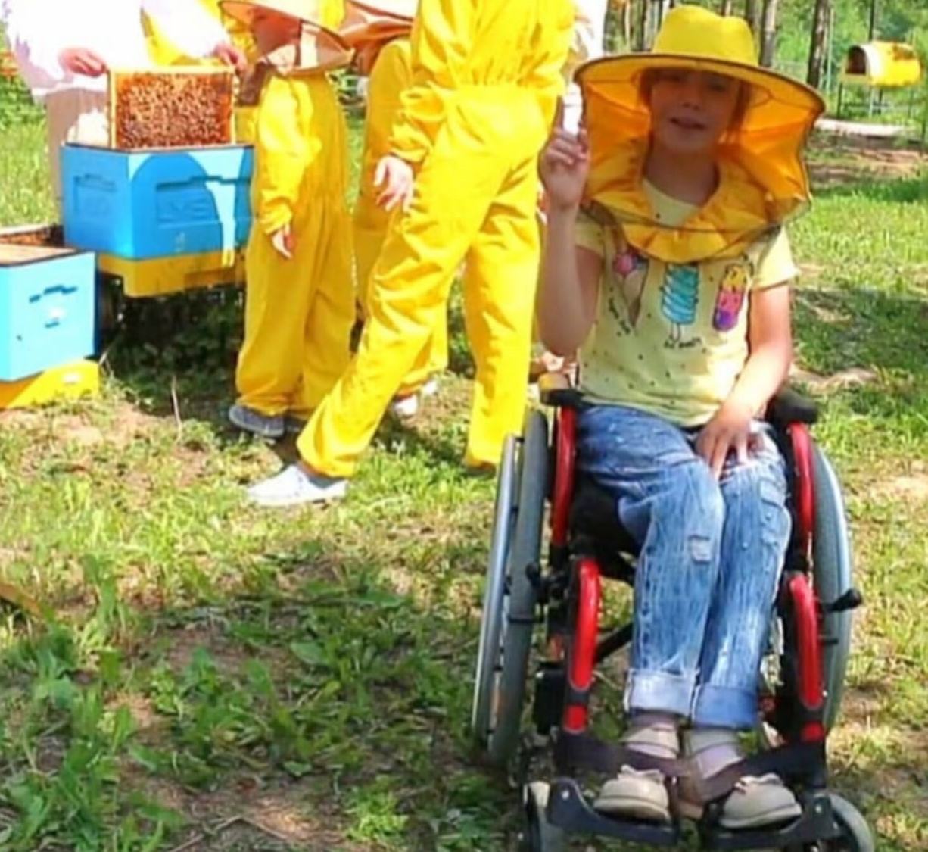
ЗАПРОС НА ПОДДЕРЖКУ
Вместе с вашей помощью, мы сможем изменить жизнь людей сделать ее ярче и интереснее и создать круглогодичные условия для активного отдыха людей с ОВЗ !
Нам нужна информационная поддержка от средств массовой информации.
Информационная поддержка от АСИ
Финансовая поддержка в размере 3500 000руб. для:
Покупка автомобиля ГАЗЕЛЬ 2 800 000р.
Оборудование лесной тропы для людей с ОВЗ – 600 000р.
Контакты:
Каркачёва Татьяна Александровна
89089070571
https://uralpchelka.ru/
#страну_меняют_люди

